Slide 1
试验设计
§1.1 什么是试验?
§1.2 几个名词的解释
§1.3 基本原则
§1.4 几种试验设计
04-08-01
《试验设计》第一章

Slide 2
§1.1什么是试验
目的在于回答一个或几个经过精心构思的问题的实践活动称为试验，又称实验.
例：精心构思的问题有
为提高产品的产量和质量而寻找最佳的或满意的工业参数搭配.
为开发新产品而寻找性能稳定和成本低廉的设计方案.
为控制生产过程而寻找描述过程的数学模型.
为证明一种新药对某种疾病是否在统计学意义上确有疗效.
试验的目的的差异会影响试验的设计与分析.
04-08-01
《试验设计》第一章

Slide 3
§1.2 几个名词的解释
指标，用于衡量试验结果好坏的特征值。又称响应变量。
定量指标：用测量结果表示的指标，（用测量仪器）如电阻器的电阻、橡胶件的温度、粮食的产量。
定性指标：用等级评分等表示的指标。（组织专家评判组）如药物的疗效，布料的柔软度，平面的光滑度。
测量数据比定性数据含有更多信息，故在试验中要尽量选用定量指标，不得以场合选用定性指标。
04-08-01
《试验设计》第一章

Slide 4
因 子
因子，影响试验结果的因素，常用A，B，C等表示。
水平，因子所处的状态。常用A₁，A₂，B₁，B₂等表示。
可控因子：对其水平可作审慎改变的因子。如，反应温度，反应时间，原料产地，原料配比等。
不可控因子，又称噪声因子或误差因子：在实际操作中不能控制其水平的因子。或难以控制其水平的因子。或要花费昂贵才能控制其水平的因子。或试验人员尚未意识到对试验结果会有影响的因子。
如，环境的温度与湿度、机器的老化、电源电压的波动等。
04-08-01
《试验设计》第一章

Slide 5
用黑箱模型来描述试验过程
可控因子
输入
指标值
输出
A
B
C
D
E
黑箱
(试验过程)
y
诸多噪声因子
可控因子在试验过程中唱主角.
噪声因子会对试验结果起干扰作用.它是引起指标数值波动的“元凶”.或是说是引起试验误差的源泉.
噪声因子的影响不可能全部消除，但可削弱.
04-08-01
《试验设计》第一章

Slide 6
试验误差
测量值y与真值μ之间的偏差ε= y – μ称为试验误差，简称误差.
y = μ + ε.
误差是不可避免的，它时大时小，时正时负，时隐时现.以不可预测的方式出现，故误差ε是一个随机变量.
由于诸多噪声因子对试验过程的影响，只要它们都被限制在一定范围内，据中心极限定理，误差ε可认为服从正态分布N(0,σ²).
标准差σ是度量随机误差大小的统计尺度.
σ小误差就小，这说明试验组织实施得很好，控制得很好.
σ大误差就大，这说明噪声因子干扰过大，要努力改进试验实施.
σ过大，可能会使误差淹没由可控因子水平变化而产生的影响. 致使试验失败.
04-08-01
《试验设计》第一章

Slide 7
试验设计
试验设计是在明确所要考察的（可控）因子及其水平后对试验所作的总体安排.
尽量减少试验误差.
尽量减少试验次数.
便于对试验 ……
04-08-01
《试验设计》第一章

Slide 8
常用的试验设计方法
区组设计
正交试验设计
回归设计
参数设计
均匀设计
混料设计

Slide 9
§1.3 基本原则
重复
随机化
区组
04-08-01
《试验设计》第一章

Slide 10
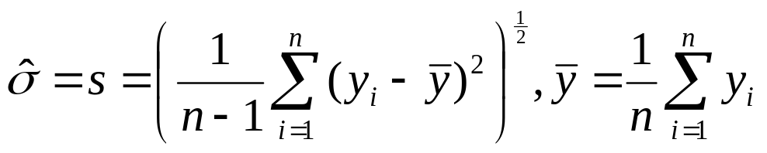
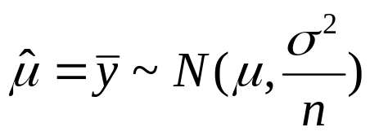
重复
重复是指一个试验点在相同条件下进行若干次重复试验.
设在某试验点上进行 n 次重复试验，试验结果记为y₁, y₂,…,y_{n}. 重复有两个作用
提供试验标准差σ的估计
提供指标均值μ的更为精确的估计
重复试验次数愈多，上述二项估计愈可信.但试验成本也随着增加.故试验设计要求根据实际情况在两者之间取得平衡.

Slide 11
随机化
随机化是指试验材料的分配，人员安排和各试验点的试验次序都要随机确定.随机化的好处有.
能使各试验结果相互独立.
可使不可控因子的影响“抵消”部分，不至于积累成灾.
对试验人员尚未意识到的不可控因子的影响可以得到削弱.
可使试验误差得到准确的估计.
随机化的方法有
用随机数表进行.
设计一个试验：把试验号放入袋中，再按抽得到的次序进行试验.

Slide 12
区组
区组是指：把所有试验单元分为若干小组（即区组），使每组内的试验条件相同或近似相同，而组间在试验条件上允许有较大的差异.
分区组的目的是为了把区组的差异估计出来，从而把区组对试验结果的干扰排除或减少到最低限度.
例：
农田试验中把试验田块按土地肥沃程度、水份多少设置区间.
工业试验中按操作者的技术水平高低设置区组.
或按原材料的均匀程度设置区组.
或按操作时间（早、中、晚）设置区组.

Slide 13
§1.4 几种试验设计方法
《试验设计》第一章

Slide 14
完全随机设计
例: 茶是一种饮料，它含有叶酸（folacin），这是一种维他命B。如今要比较各种茶叶中的叶酸含量。
现选定绿茶，这是一个因子，用A表示。
又选定四个产地的绿茶，记为A₁, A₂, A₃, A₄，它是因子A的四个水平。
为测定试验误差，需要重复。
各水平重复数相等的设计称为平衡设计.
各水平重复数不等的设计称为不平衡设计.
如今我们选用不平衡设计，即A₁, A₂, A₃, A₄分别制作了7,5,6,6个样品，共有24个样品等待测试。
《试验设计》第二章

Slide 15
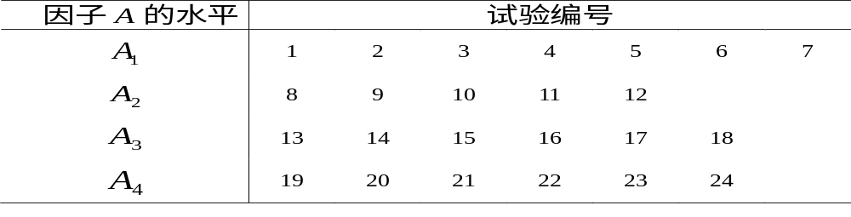
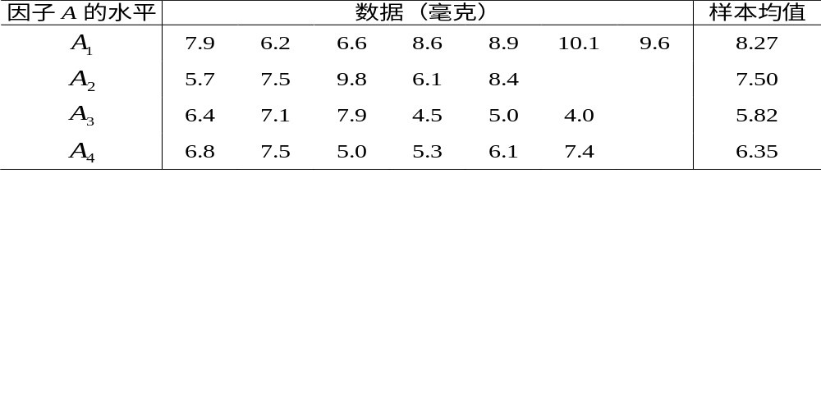
随机化
这里一次测试就是一次试验. 试验次序要随机化，为此把这24次试验按序编号.
在1到24个试验号中一个接一个地随机抽取，得到如下序列
9，13，2，20，18，10，5，7，14，1，6，15，23，…
把试验结果“对号入坐”，填写试验结果.
《试验设计》第二章

Slide 16
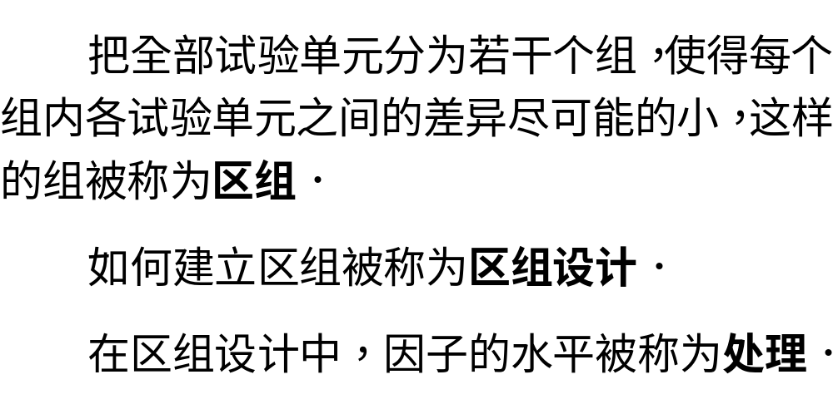
区 组
《试验设计》第三章

Slide 17
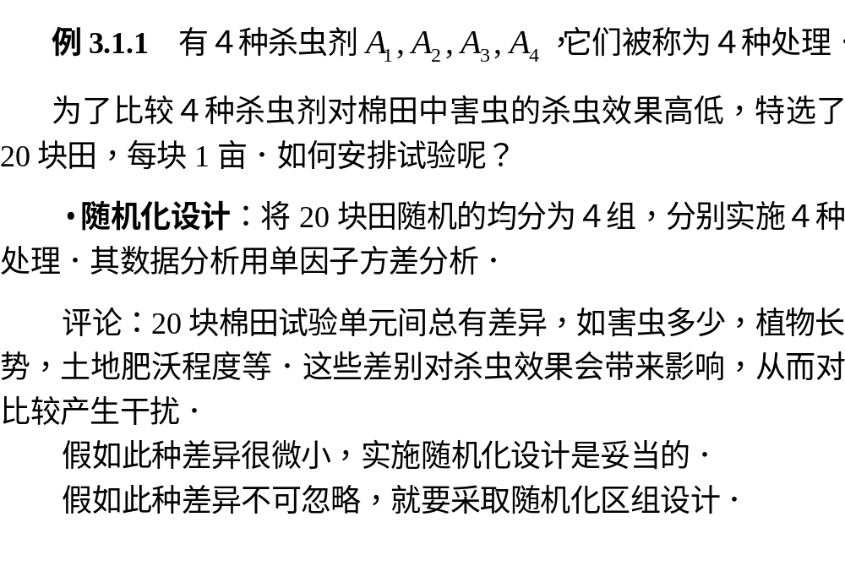
区组设计的例子
《试验设计》第三章

Slide 18
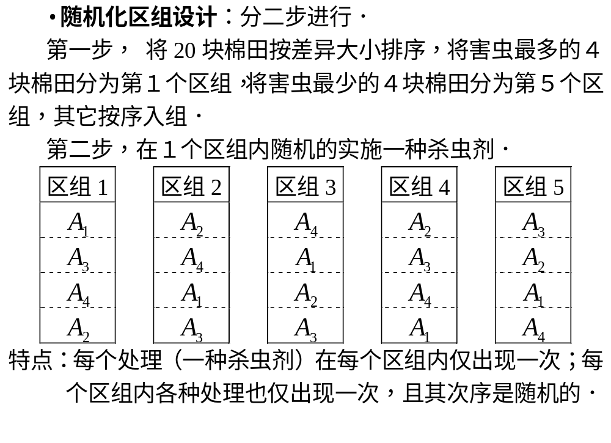
《试验设计》第三章

Slide 19
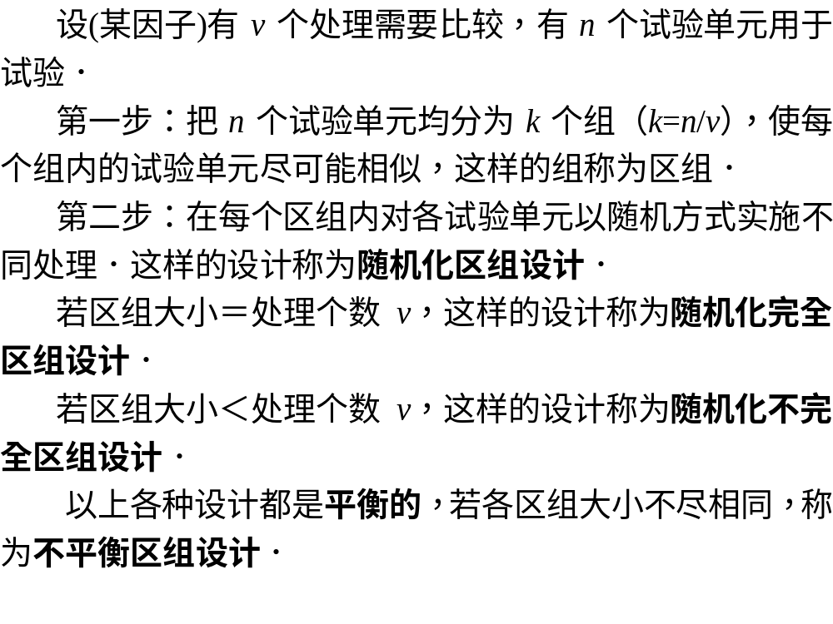
随机化区组设计的一般定义
《试验设计》第三章

Slide 20
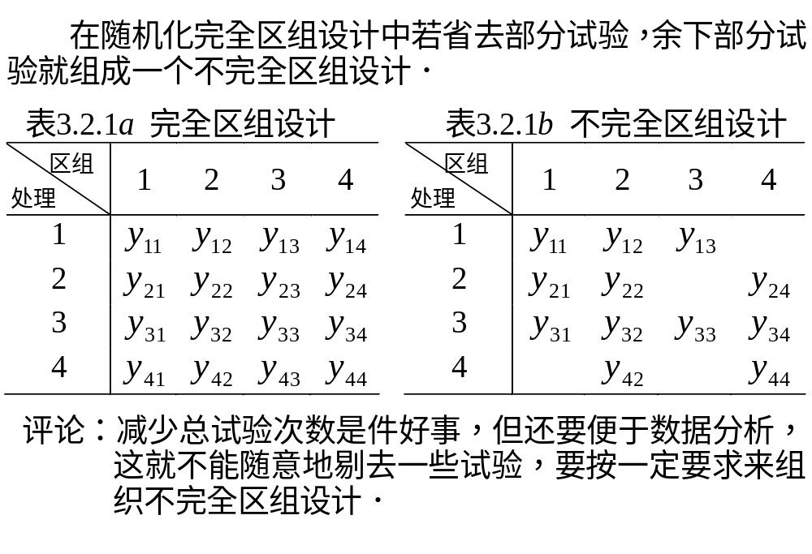
平衡不完全区组设计(BIB设计)
《试验设计》第三章

Slide 21
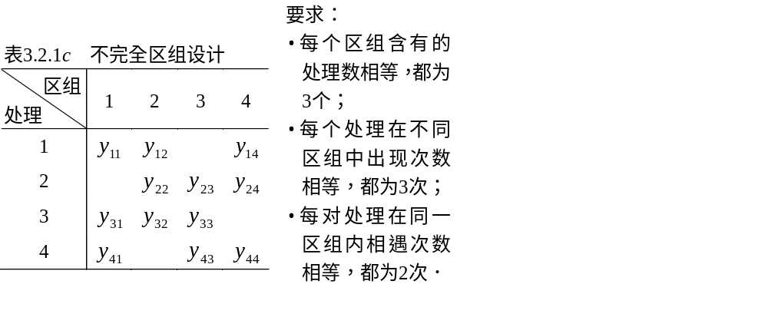
《试验设计》第三章

Slide 22
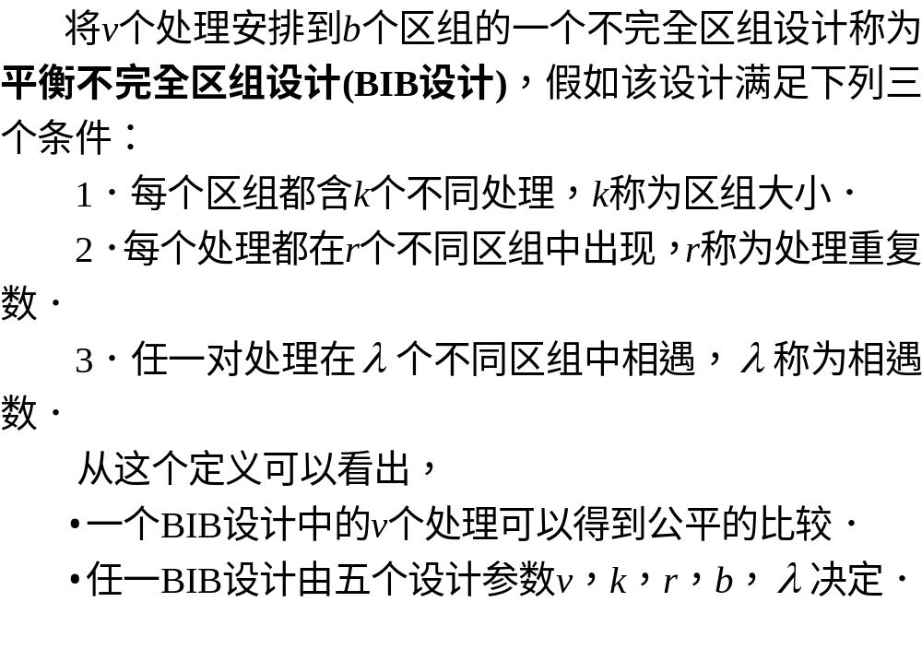
BIB设计的一般定义
《试验设计》第三章

Slide 23
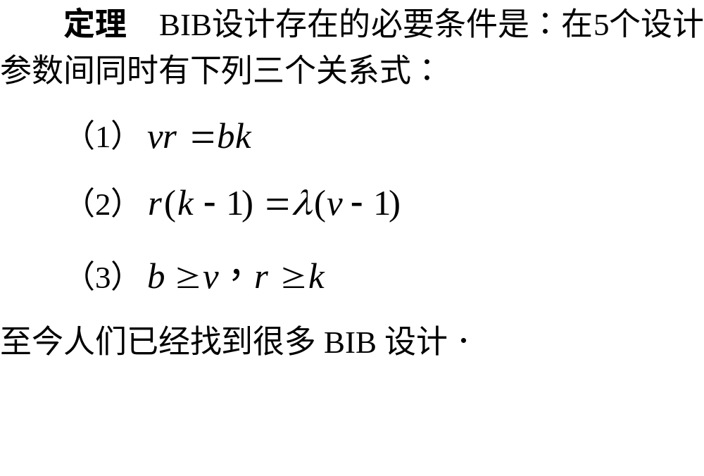
《试验设计》第三章

